Slide 1
HAREKETLİ BÖLÜMLÜ PROTEZLERDE KAİDE PLAĞI VE MUM ŞABLON
PROF.DR.PELİN ÖZKAN

Slide 2
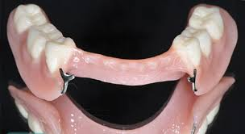
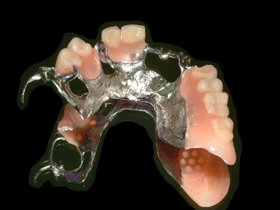
Bölümlü protezler 2 türlüdür:
1) Kaidesi akrilik olan bölümlü protez: klasik bölümlü protez
2) Kaidesi metal olan bölümlü protez: İskelet protezler ( modern protez )

Slide 3
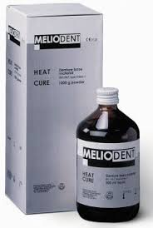
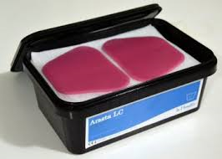
KAİDE PLAĞI
Protezlerin yapım aşamasında kullanılan geçici plaklardır.
Termoplastik materyal ( bas plak ) veya soğuk akrilikten yapılabilir.

Slide 4
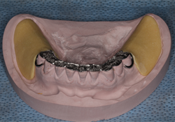
Kaide plağı sınırları
Mevcut doğal diş sayısına bağlıdır. Destek diş sayısı ne kadar az ise kaide plağı da o kadar geniş olur.
Dişeti mukoza sınırı ile ilişkisi
Postdam sahası ile ilişkisi
Doğal dişlerin lingual veya palatinal yüzleri ile ilişkisi
Giriş yolu ile ilişkisi

Slide 5
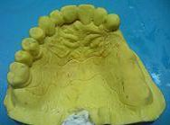
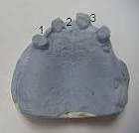
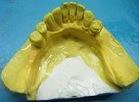
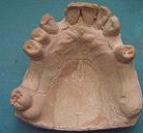
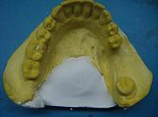

Slide 6
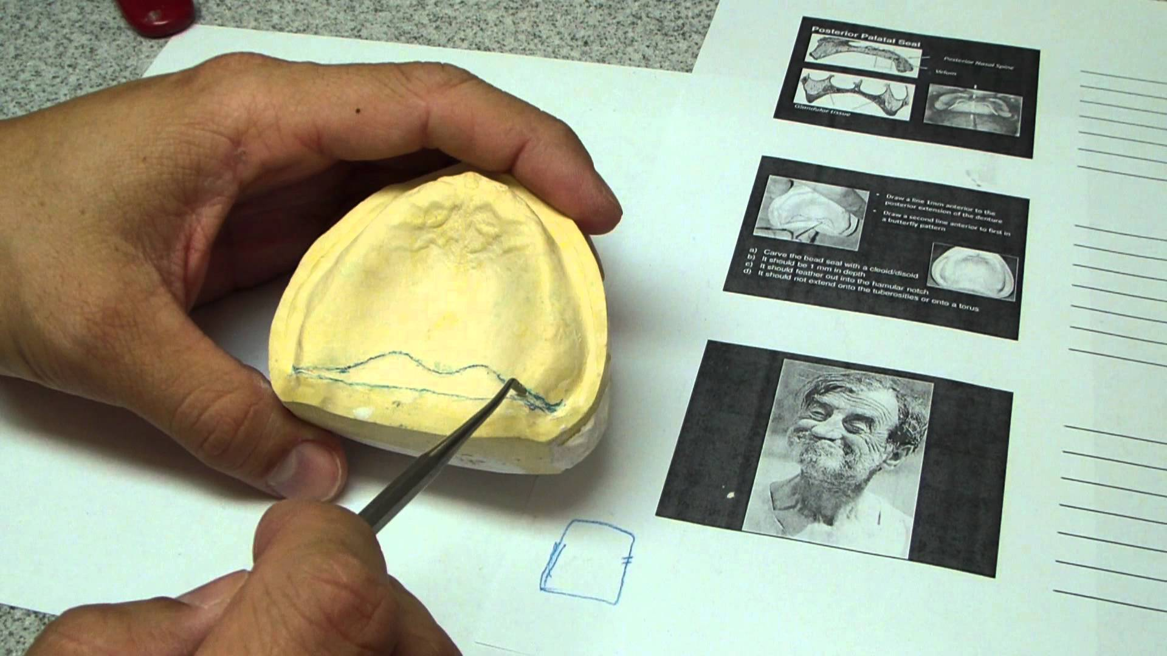

Slide 7
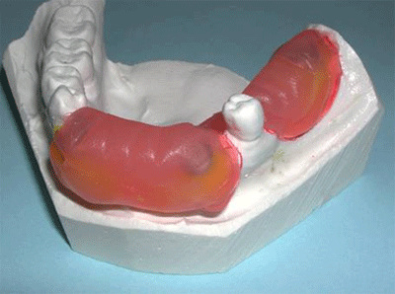

Slide 8
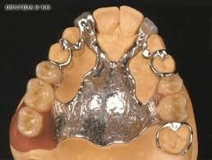
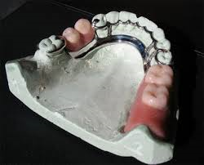
İskelet bölümlü protezlerde kaide plağı
İskelet protezlerde ana model üzerinde metal iskelete bağlı olarak hazırlanır.

Slide 9
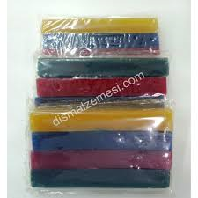
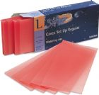
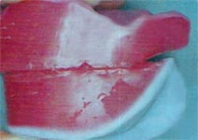
Mum duvarlar= Mum şablon
Okluzal ilişkilerin saptanabilmesi için mum veya stençten mum duvarlar hazırlanır.
Mevcut dişler rehber alınır.
Destek dişlerin okluzal yüzleri ile aynı seviyede hazırlanır.

Slide 10
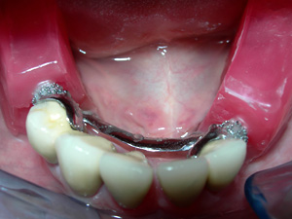
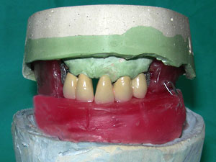
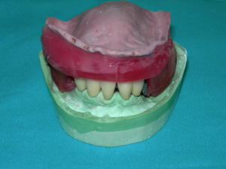

Slide 11
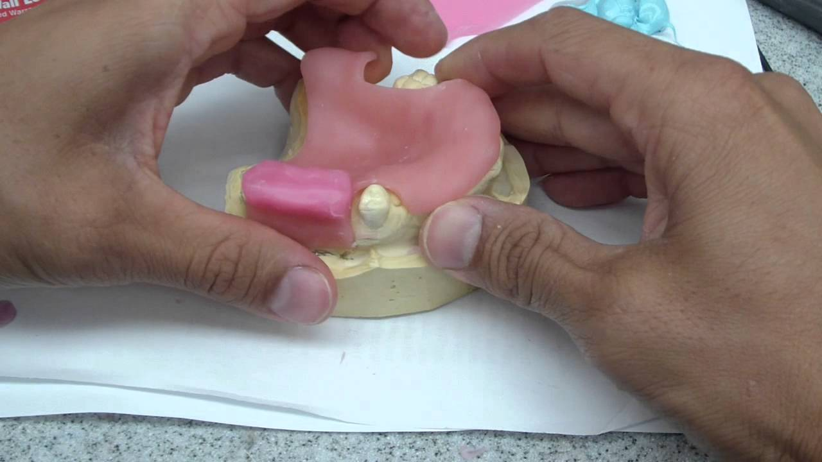

Slide 12
Oklüzöre Alma – Artikülatör Üzerine alt ve üst çene modellerinin bağlanabildiği mekanik aygıt

Slide 13
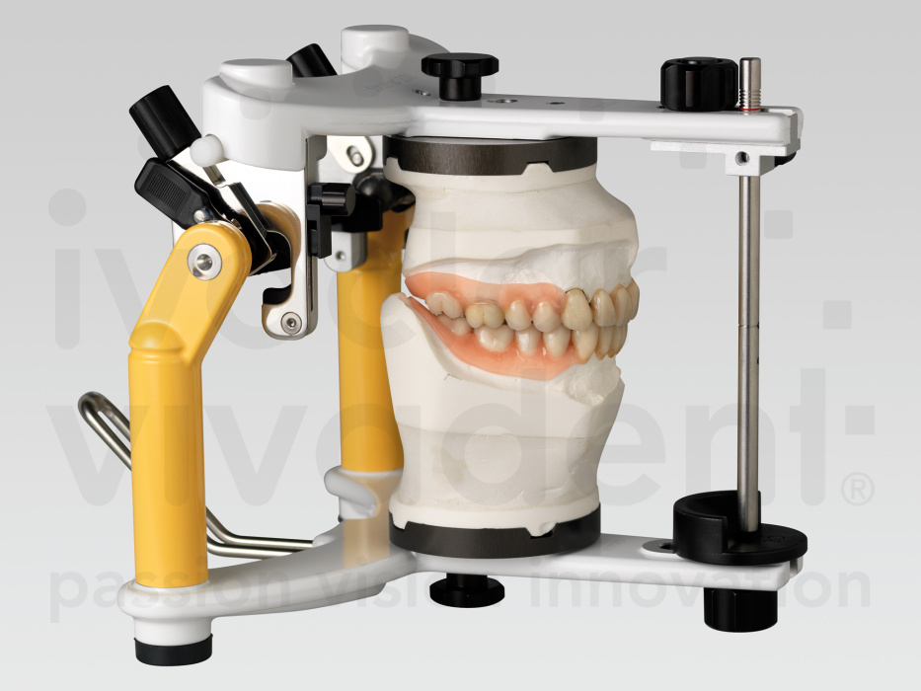
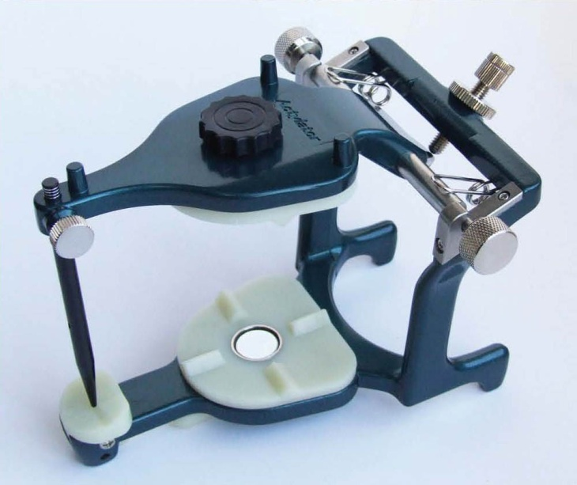

Slide 14
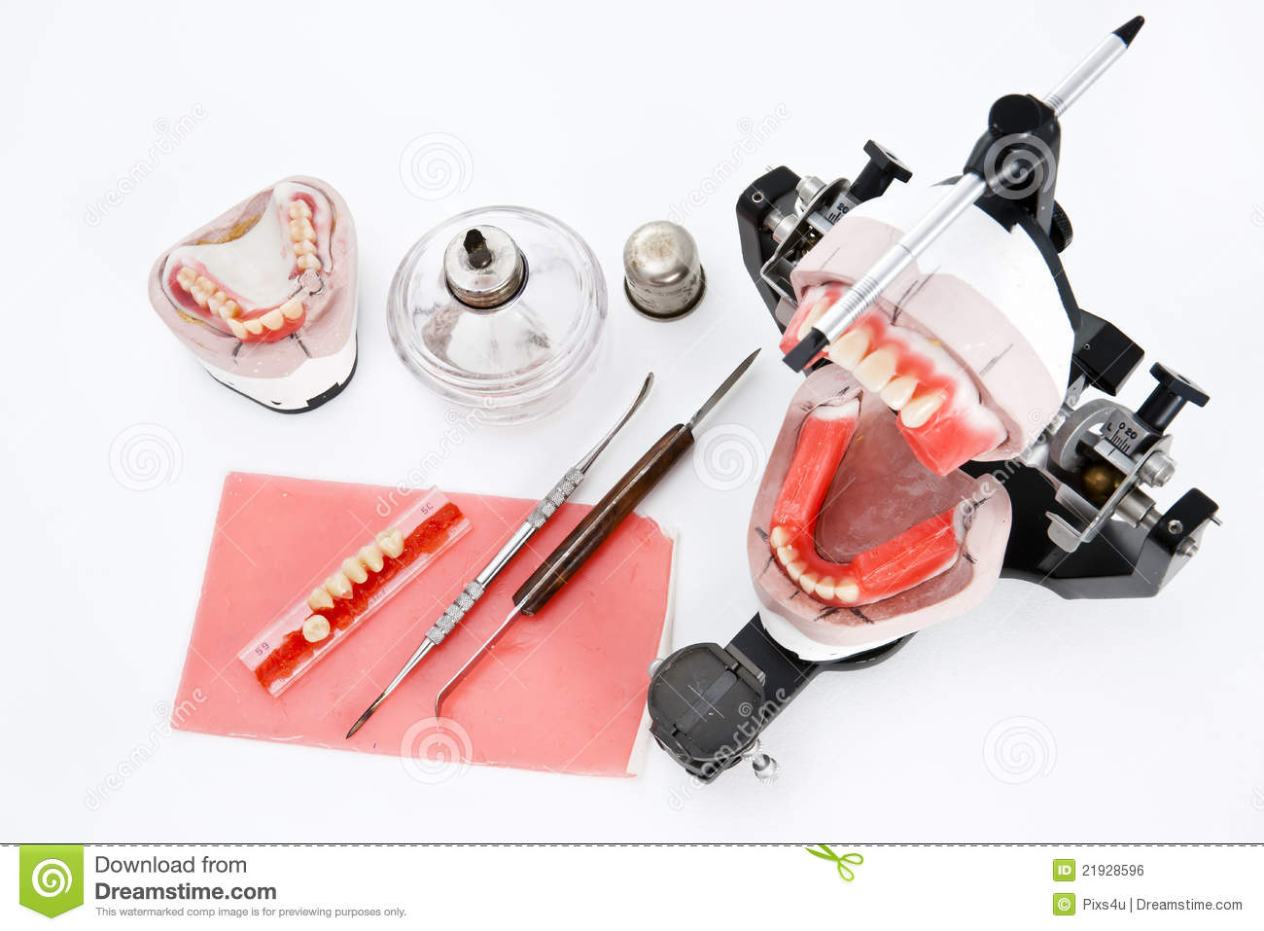

Slide 15
